Slide 1
Thứ hai ngày 1 tháng 12 năm 2025
Toán:
Bài 29: Phép trừ trong phạm vi 10

Slide 2
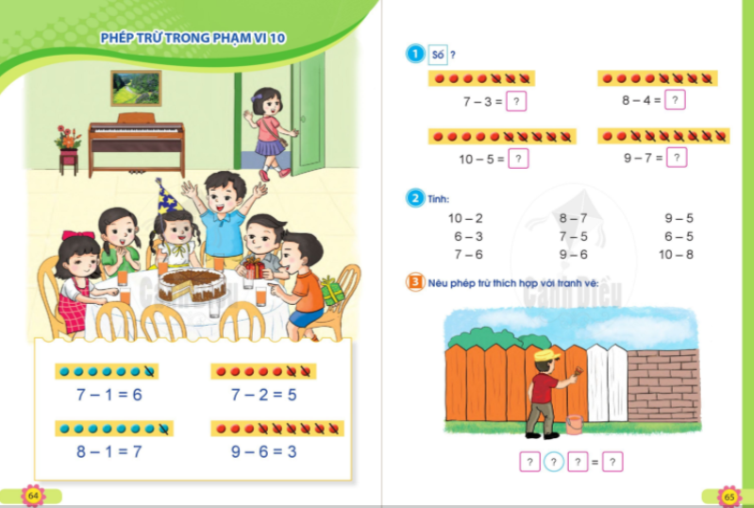

Slide 3


Slide 4


Slide 5
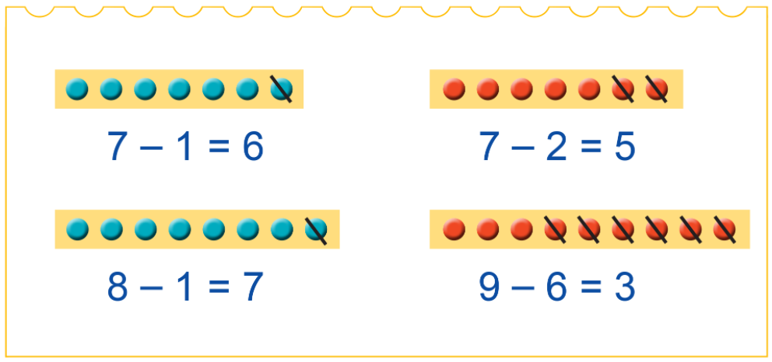

Slide 6
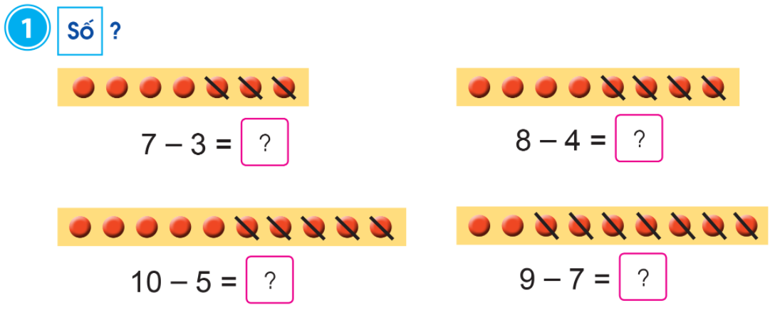
4
4
5
2

Slide 7

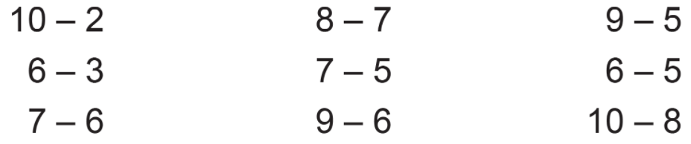
= 8
= 1
= 4
= 3
= 2
= 1
= 1
= 3
= 2

Slide 8

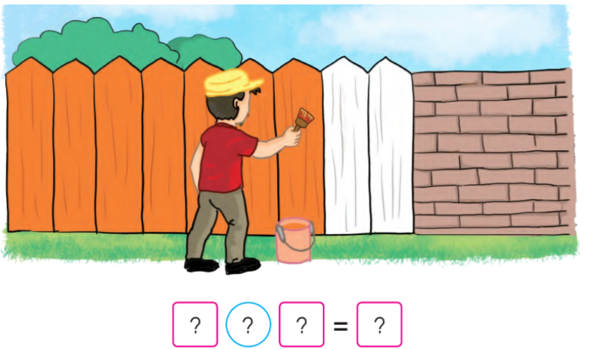
9 – 7 = 2

